Slide 1

82514 · MECATRÓNICA Y ROBÓTICA
Bloque 3
Sensores y actuadores
Sesiones S8–S12 · 6 horas
30 de septiembre y 1, 2, 7 y 8 de octubre de 2026 · IQS Universitat Ramon Llull
Notes:
Encuadre del bloque: sensores y actuadores son los dos extremos de la cadena mecatrónica de B1. Cinco sesiones: tres de percibir y dos de actuar, con un ejercicio puntuable de selección de sensores en S10.

Slide 2
BLOQUE 3
Hoja de ruta del bloque
S8 · mié 30 sep · 1 h , Arquitectura de instrumentación y características de sensores
1
S9 · jue 1 oct · 1 h , Sensores de posición, velocidad e inercia (encoders, LVDT, IMU)
2
S10 · vie 2 oct · 2 h , Fuerza, tacto y rango; ejercicio puntuable de selección de sensores
3
S11 · mié 7 oct · 1 h , Actuadores eléctricos: motor DC, BLDC, paso a paso y servoaccionamientos
4
S12 · jue 8 oct · 1 h , Hidráulica, neumática y selección motor-reductora · cuestionario B3
5
82514 Mecatrónica y Robótica · B3 · IQS
Notes:
Recorrer la semana: S8 y S9 construyen el lenguaje (hoja de datos, sensores de posición e inercia); S10 concentra fuerza, tacto y rango con el ejercicio puntuable; S11 y S12 pasan a los actuadores, con el motor DC como puerta del bloque 5. Cuestionario B3 en Moodle en los últimos 15 minutos de S12.

Slide 3
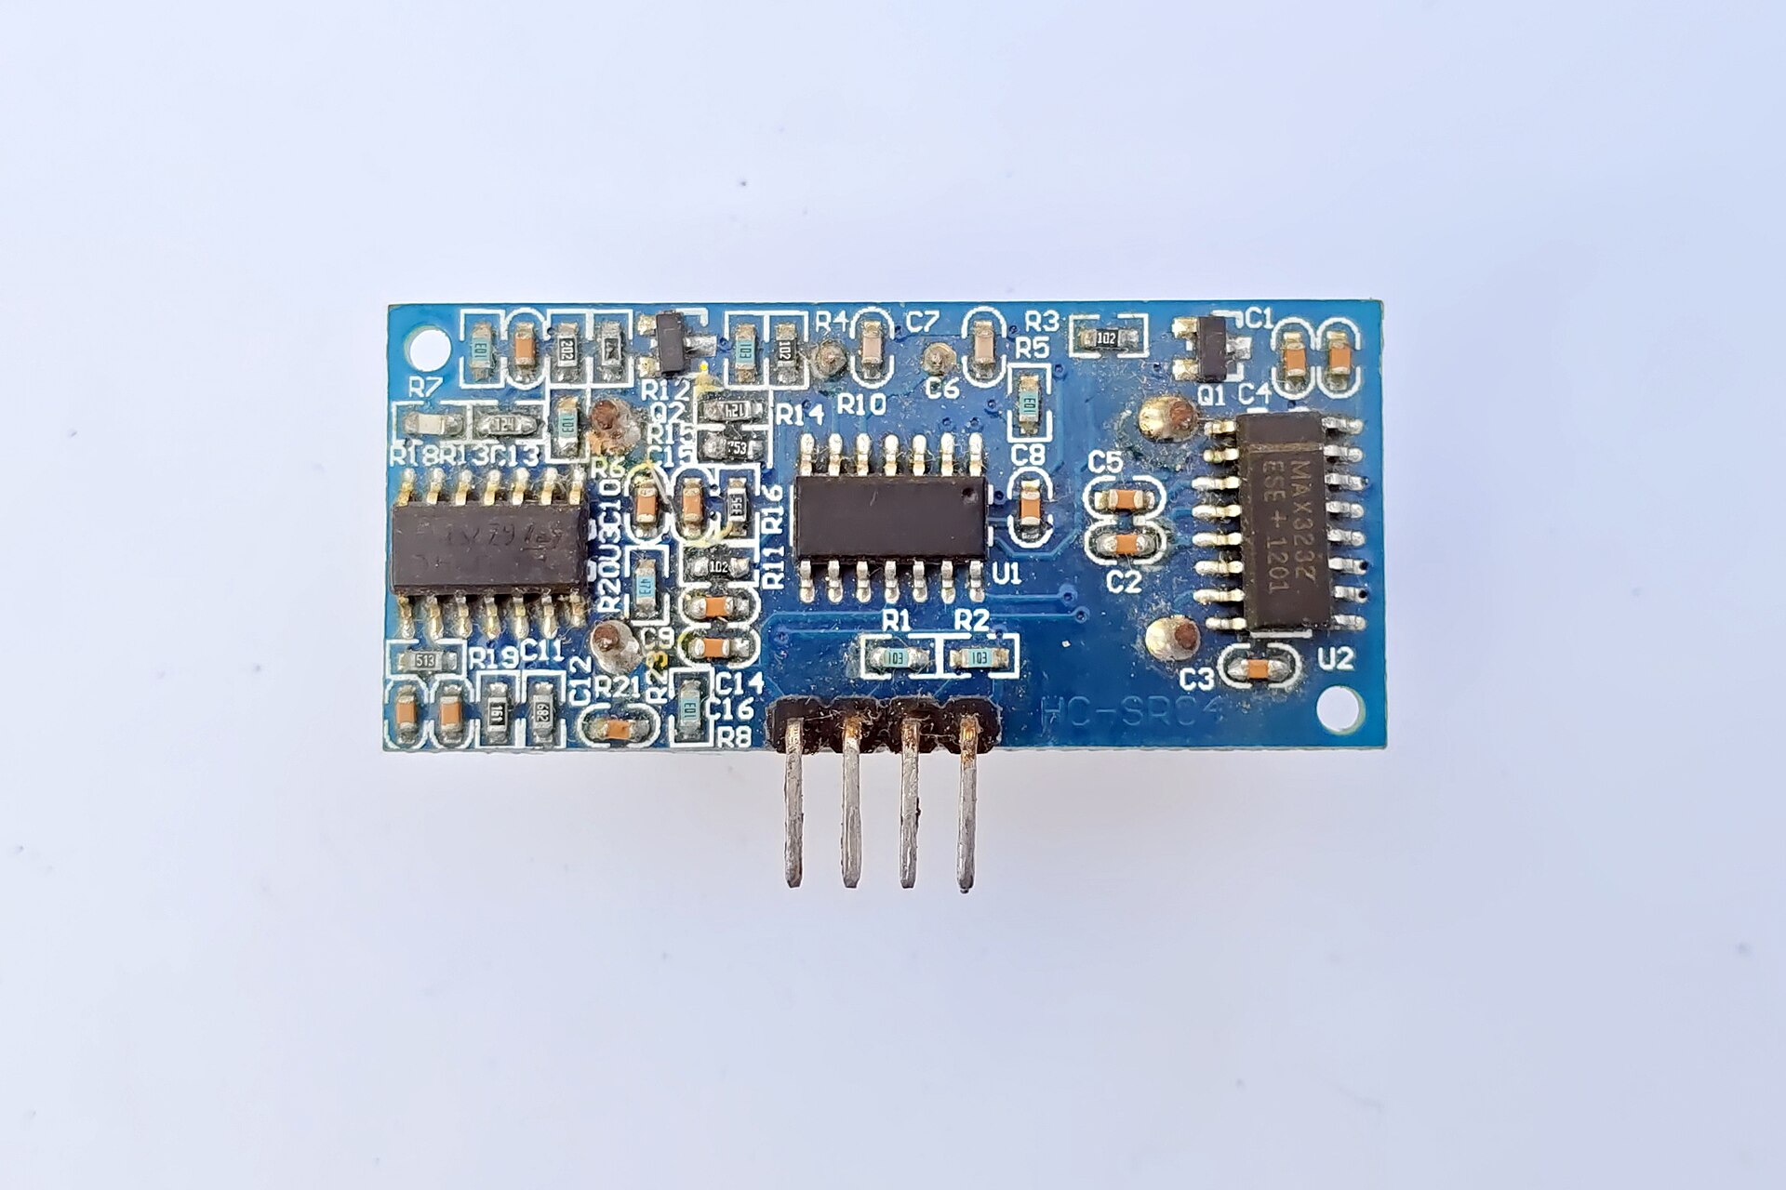
S8
Arquitectura de instrumentación
Cadena de adquisición · Nyquist · características estáticas y dinámicas
▸ Abrir en Colab · cuaderno S08
HC-SR04: sensor y acondicionamiento en la misma placa
Foto: S. Dwivedi CC BY-SA 4.0 · Wikimedia Commons
Notes:
Idea de la sesión: qué hay entre el fenómeno físico y el número que ve el programa. La foto del HC-SR04 lo ilustra: sensor y acondicionamiento en la misma placa. Plan: 0-5 apertura del bloque; 5-20 cadena de instrumentación y Nyquist con las figuras de aliasing; 20-45 características estáticas sobre una única gráfica en pizarra; 45-55 dinámicas y la regla posición-velocidad-aceleración; 55-60 one-minute paper (definir resolución y distinguirla de exactitud).

Slide 4
S8 · ADQUISICIÓN DE DATOS
La cadena de instrumentación
Sensor
Acondicionador
Multiplexor
Conversor A/D
Computador
Actuador
→
→
→
→
→
estímulo → señal eléctrica
interfaz de señal
un canal cada vez
muestreo y cuantización
gobierna la temporización
motor, solenoide, válvula
Vocabulario preciso (Fraden)
Pasivo / activo · directo / complejo
Sensor: «recibe un estímulo y responde con una señal eléctrica». Transductor: convierte una energía en otra. Actuador: «lo opuesto a un sensor». El altavoz es transductor; el motor, actuador.
El termistor es activo: necesita excitación externa que el estímulo modifica. Un sensor complejo encadena transductores antes del sensor directo final.
Muestreo: teorema de Nyquist-Shannon
f_{s} ≥ 2·f_{señal} para evitar el aliasing; los analizadores usan factor 2,56. Pregunta: ¿qué pasa si muestreo una vibración de 400 Hz a 500 Hz? Ningún filtro digital posterior deshace un aliasing ya cometido.
Fraden, 2016, pp. 2-5 · De Silva et al., 2016, pp. 147-152
Notes:
Escribir en la pizarra la definición de Fraden (sensor: recibe un estímulo y responde con una señal eléctrica) y contraponerla a transductor y actuador; el altavoz es transductor y el motor actuador. Dibujar la cadena completa aunque esté proyectada. Cerrar el segmento con la pregunta de la tarjeta: muestrear 400 Hz a 500 Hz produce un alias a 100 Hz y ningún filtro digital posterior lo deshace.

Slide 5
S8 · HOJA DE DATOS
Características estáticas y dinámicas
Span (FS)
Exactitud
Histéresis
No linealidad
Rango dinámico de estímulos convertibles (p. 30)
«En realidad, inexactitud»: máxima desviación del valor verdadero (p. 31)
La salida depende del lado por el que llega el estímulo (p. 35)
Desviación máxima respecto a la recta de ajuste (p. 36)
Saturación
Repetibilidad
Banda muerta
Resolución
La respuesta se limita a estímulos altos (p. 37)
Dispersión entre ciclos idénticos, en % FS (p. 38)
Insensibilidad en un rango de entrada (p. 38)
Incremento más pequeño de estímulo detectable (p. 38)
Características dinámicas
Orden cero (instantáneo) · primer orden con constante de tiempo τ y corte a −3 dB (sensor de temperatura) · segundo orden con masa móvil (acelerómetro, S9). Regla de Fraden: posición hasta ~10 Hz, velocidad hasta ~1 kHz, aceleración por encima (p. 327).
Aviso de ingeniero: repetibilidad ≠ exactitud, un sesgo estable se calibra; una dispersión, no. Calibración solo si las tolerancias superan la exactitud requerida (p. 20).
Fraden, 2016, pp. 13-42
Notes:
Recorrer las ocho especificaciones sobre una única gráfica anotada en la pizarra; el objetivo es que sepan leer una hoja de datos. Insistir en el aviso del recuadro: un sesgo estable se calibra, una dispersión no; por eso repetibilidad y exactitud no son lo mismo. De las dinámicas, dejar la regla de Fraden: posición hasta unos 10 Hz, velocidad hasta el kilohercio, aceleración por encima.

Slide 6
S9
Posición, velocidad e inercia
Encoders · LVDT · efecto Hall · acelerómetros · giróscopos · IMU
▸ Abrir en Colab · cuaderno S09
Notes:
Sesión de sensores propioceptivos: encoders, LVDT, Hall y la IMU con su problema característico, el bias. Plan: 0-5 recuperación de S8 e introducción propioceptivo-exteroceptivo; 5-25 posición (encoder con cuadratura en pizarra, LVDT, Hall); 25-45 acelerómetros y giróscopos; 45-55 IMU y navegación inercial con el modelo de error; 55-60 cierre y encargo de la lista de selección de acelerómetro.

Slide 7
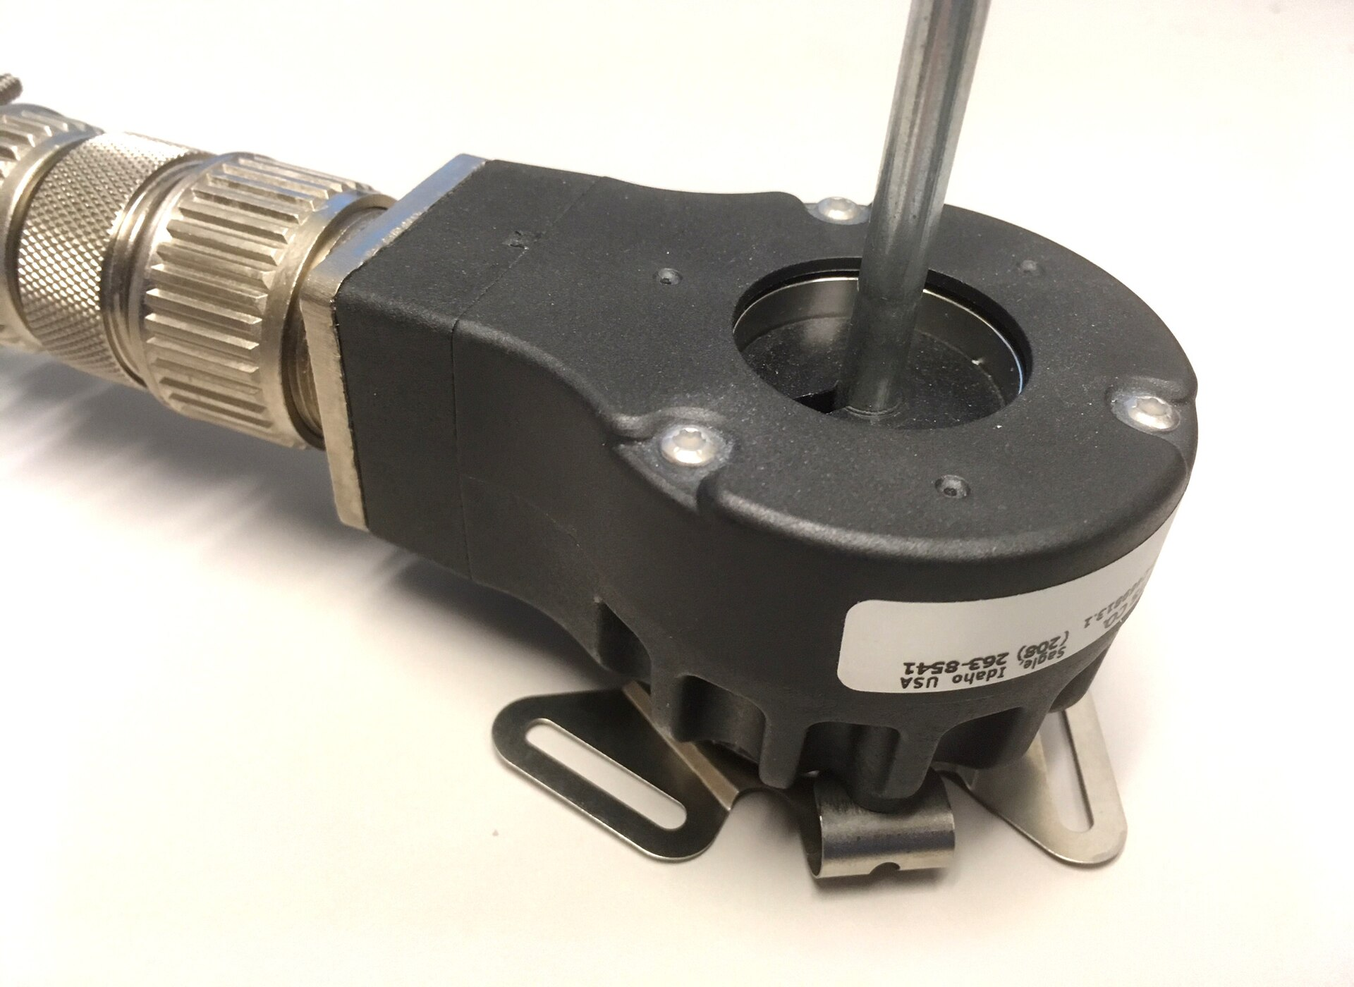
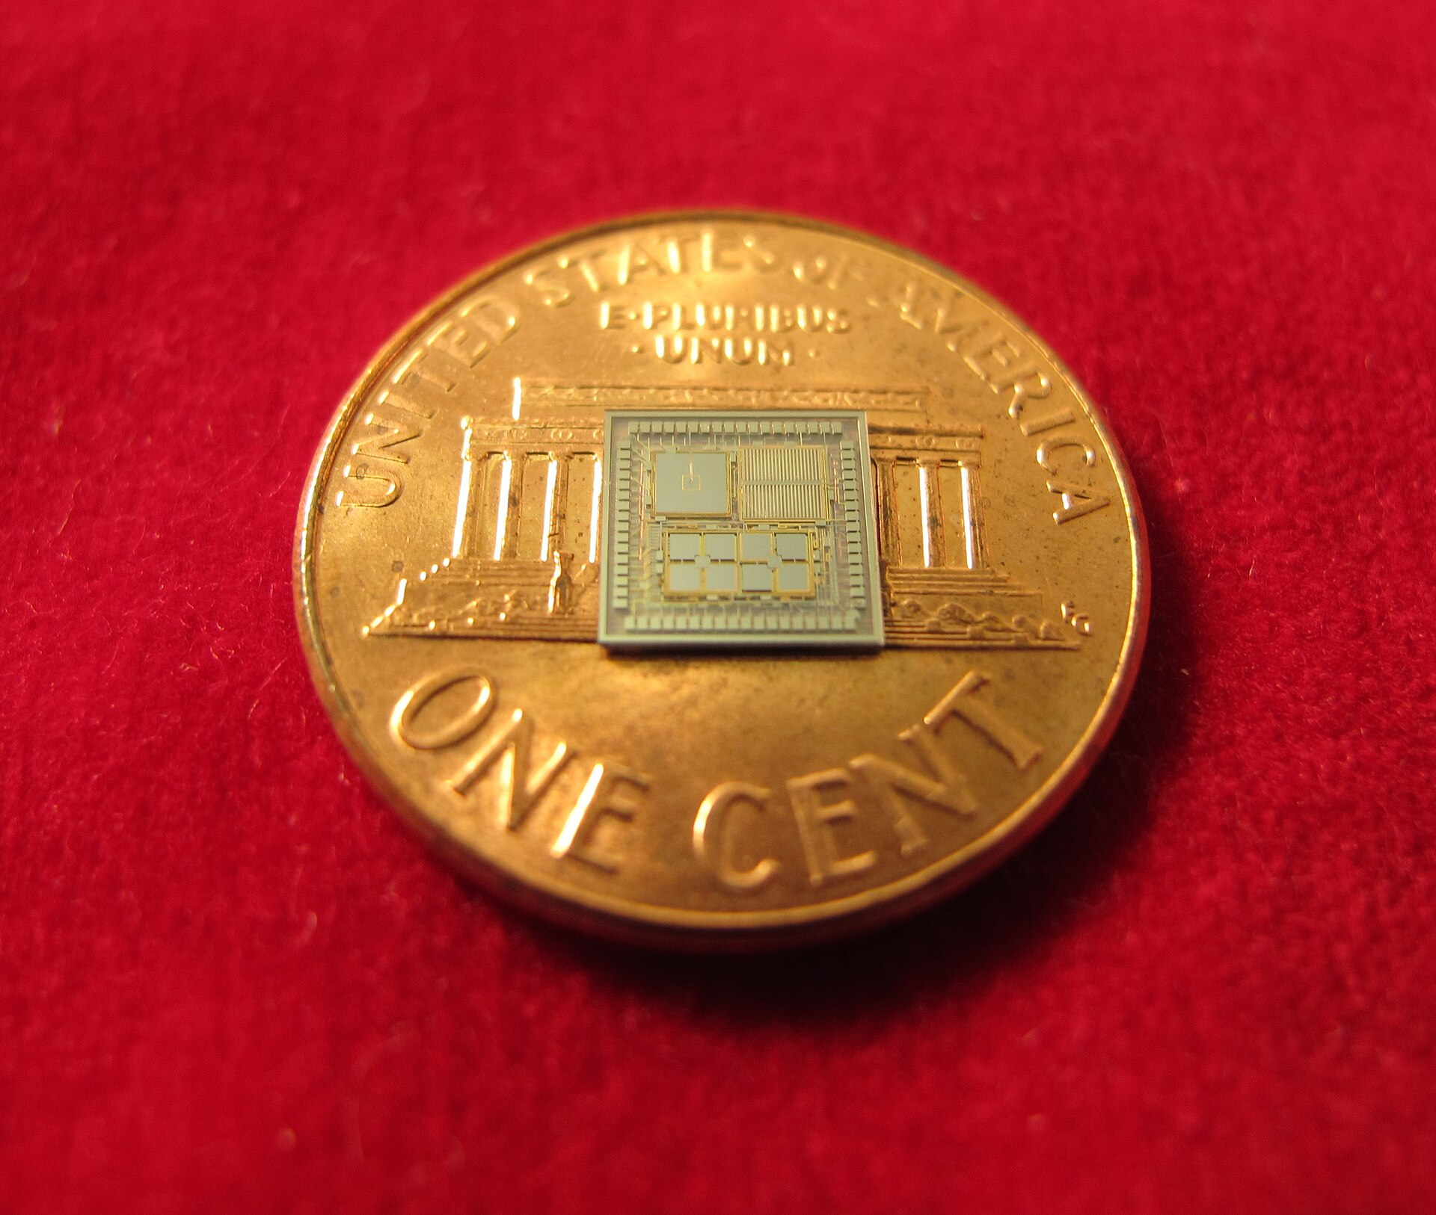
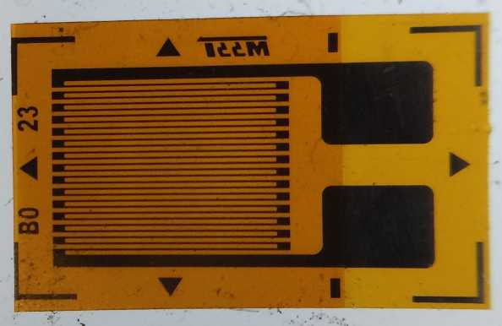
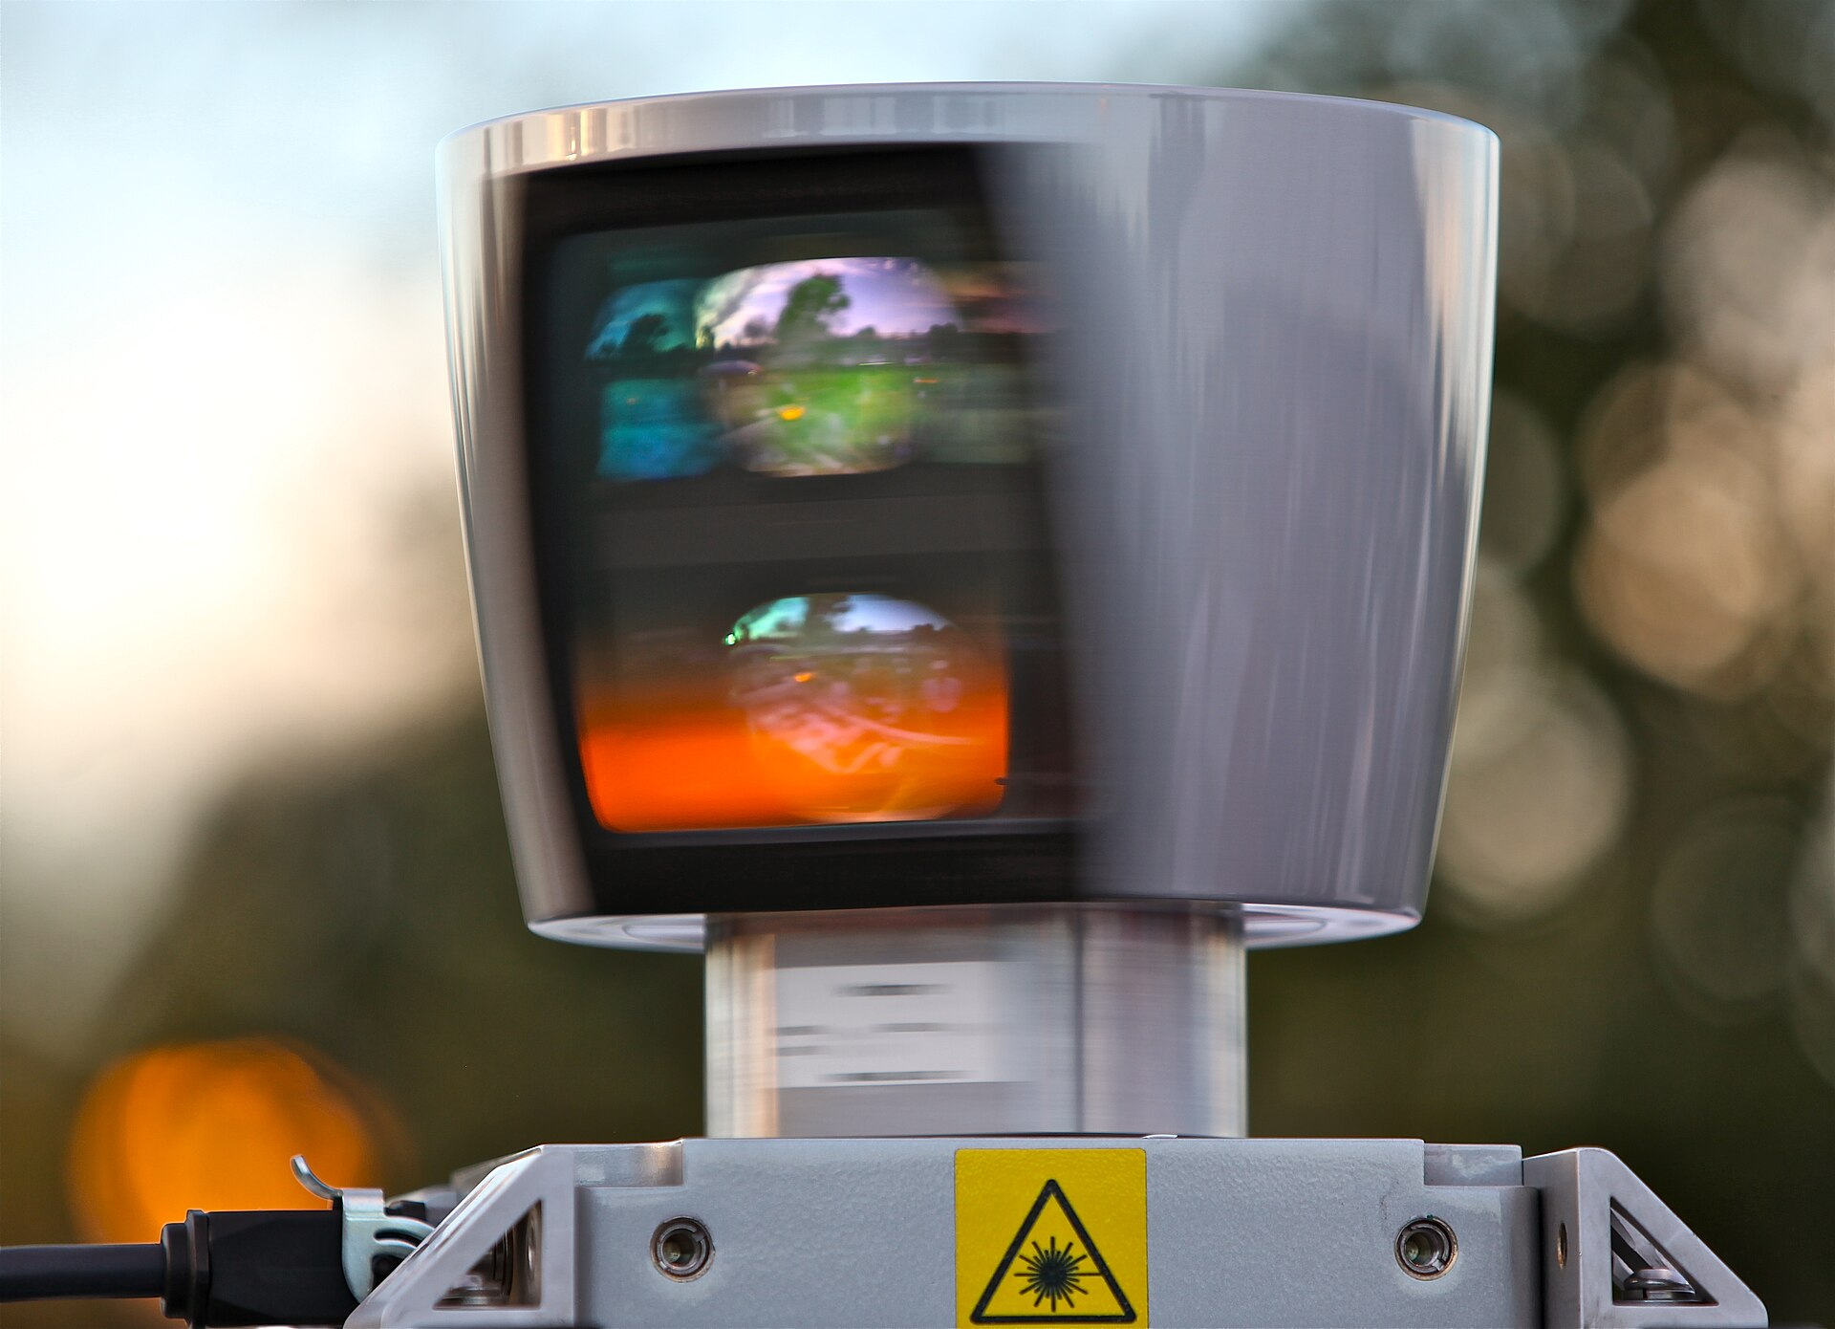
S9–S10 · SENSORES REALES
El hardware, de cerca
Encoder incremental (corte): disco y detector
IMU MEMS sobre un centavo (DARPA TIMU)
Galga extensométrica sin montar
LiDAR Velodyne sobre vehículo autónomo
Fotos: Lambtron CC BY-SA 4.0 · Univ. Michigan dominio público · Pleriche CC BY-SA 4.0 · S. Jurvetson CC BY 2.0 · Wikimedia Commons
Notes:
Volver a proyectar cada foto al presentar su familia. El encoder abierto muestra el disco y el detector de donde sale la cuadratura. La IMU sobre el centavo fija la escala MEMS; suele ser lo que más recuerdan. La galga es un zigzag de constantán que convierte deformación en resistencia. El LiDAR sobre el coche es el sensor de rango de S10.

Slide 8
S9 · PROPIOCEPTIVOS
Posición y desplazamiento
1
Encoder óptico
2
LVDT
3
Efecto Hall
Disco con sectores opacos y transparentes que interrumpe un haz. Incremental (un pulso por paso) o absoluto (código Gray/binario en el radio). Dos canales A y B en cuadratura (90°) dan cuenta y sentido de giro; decodificación x4 multiplica la resolución.
Transformador con núcleo móvil: primario senoidal, secundarios en oposición de fase; salida nula en el centro, amplitud proporcional al desplazamiento y sentido dado por la fase. Sin contacto ni desgaste; resolución nanométrica. Versión rotativa: RVDT; pariente industrial: el resolver.
Tensión transversal proporcional al campo magnético. Sensores analógicos y biestables para posición y proximidad, y la base de la conmutación electrónica de los BLDC de S11.
Truco de diseño
Clasificación robótica (Corke)
Encoder incremental en el lado del motor: la reductora multiplica su resolución efectiva sobre la articulación por G.
Propioceptivos: «el estado del propio robot» (hoy). Exteroceptivos: «el mundo respecto al robot» (S10: rango).
Fraden, 2016, pp. 103, 288-293 y 309-310 · Corke, 2023, pp. 8-9
Notes:
En la pizarra: dibujar las señales A y B en cuadratura y deducir con la clase cómo dan cuenta y sentido; calcular la resolución de un encoder de N líneas con decodificación x4. Señalar el truco del recuadro: encoder en el lado del motor, la reductora multiplica su resolución sobre la articulación. Del LVDT, quedarse con que no tiene contacto ni desgaste y que su pariente industrial es el resolver. Del Hall, anticipar que es la base de la conmutación de los BLDC de S11.

Slide 9
S9 · NAVEGACIÓN INERCIAL
Inercia: acelerómetros, giróscopos e IMU
Acelerómetro = masa sísmica + suspensión + amortiguamiento
Sistema de segundo orden con frecuencia natural ω0 y amortiguamiento ζ; detección capacitiva diferencial, piezorresistiva o piezoeléctrica.
Corke: «los acelerómetros miden la gravedad y el movimiento del cuerpo» a la vez, en reposo miden g: base de la estimación de inclinación.
Giróscopo de rotor (precesión, T = I·ω·Ω), hoy eclipsado por los ópticos RLG/FOG (efecto Sagnac) y los MEMS vibratorios (aceleración de Coriolis).
INS: estima velocidad, orientación y posición integrando, sin entradas externas; IMU de 6/9 ejes y AHRS.
El enemigo: el bias
Modelo de error de cada canal: la lectura vale s·x + b + ε. El bias b deriva con el tiempo y la temperatura; al integrar dos veces, el error de posición crece cuadráticamente.
Pregunta: ¿por qué el dron del laboratorio no navega solo con su IMU de 10 €?
Fusión de sensores
Giróscopo (deriva con t) + acelerómetro (referencia de g) + magnetómetro (rumbo, sensible a campos espurios): características complementarias → filtro de Kalman en B6.
Fraden, 2016, pp. 327-344 · Corke, 2023, pp. 107-119
Notes:
Escribir la ecuación de segundo orden del acelerómetro (masa sísmica, suspensión, amortiguamiento). La idea clave de la sesión es de Corke: los acelerómetros miden la gravedad y el movimiento a la vez; en reposo miden g y de ahí sale la inclinación. Del bias: la lectura vale s por x más b más ruido; b deriva y al integrar dos veces el error de posición crece con el cuadrado del tiempo. Pregunta de cierre: por qué el dron del laboratorio no navega solo con su IMU barata. La respuesta completa (fusión con Kalman) llega en B6.

Slide 10
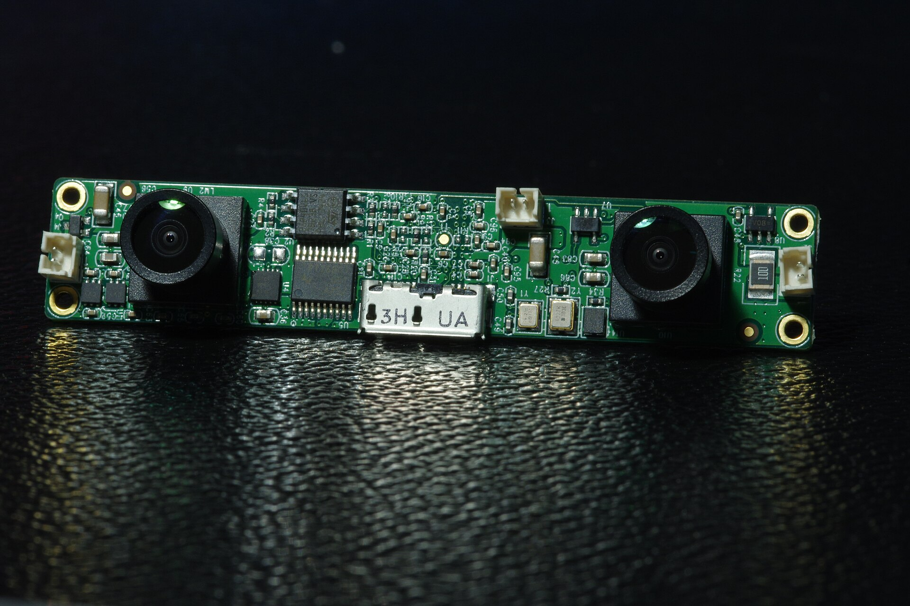
S10
Fuerza, tacto y rango
Galgas y puente de Wheatstone · táctiles · ultrasonidos, LiDAR y profundidad · selección
▸ Abrir en Colab · cuaderno S10
Par estéreo: profundidad por triangulación
Foto: T. Cognard CC BY-SA 3.0 · Wikimedia Commons
Notes:
Estructura de la doble sesión: primera hora para el contacto (galgas, Wheatstone, táctiles), segunda para el rango y el ejercicio puntuable en parejas. La foto del par estéreo anticipa una de las tres familias de rango. Plan: 0-10 recuperación con dos estudiantes en pizarra; 10-35 galgas y Wheatstone; 35-55 táctiles y discusión de manipulación; 55-65 descanso; 65-90 rango; 90-115 ejercicio puntuable; 115-120 cierre.

Slide 11
S10 · EL SENTIDO DEL CONTACTO
Fuerza y tacto
1
Galgas extensométricas
2
Sensores táctiles
Sensor elástico resistivo: la resistencia es función de la deformación (efecto piezorresistivo). Factor de galga dR/R = Se·ε, con Se ≈ 2 en metales (constantán) y hasta ±150 en silicio (con fuerte sensibilidad térmica).
Puente de Wheatstone: la configuración de 4 galgas activas compensa la temperatura y cuadruplica la sensibilidad.
Tres subgrupos: de contacto (binarios), espaciales (distribución de presión en un área) y de deslizamiento.
Requisitos industriales orientativos: punto de contacto de 1-2 mm², sensibilidad 0,4-10 N, ancho de banda ≥ 100 Hz, histéresis baja; matrices de 10-20 puntos por lado. Construcciones: membrana con espaciador y películas PVDF en modo activo.
En robots
Célula de carga = elemento elástico + galgas. Los robots con control de par montan sensores de par en las articulaciones o una muñeca de fuerza-par en el efector (Corke, p. 364). Discusión: ¿por qué la manipulación diestra sigue limitada por el tacto?
Fraden, 2016, pp. 215-216 y 355-359 · Corke, 2023, p. 364
Notes:
De los cinco métodos de Fraden para medir fuerza, el dominante es medir la deformación de un elemento elástico. En la pizarra: el puente de Wheatstone, su condición de equilibrio y por qué cuatro galgas activas compensan la temperatura y cuadruplican la sensibilidad. Definir célula de carga como elemento elástico más galgas. Discusión final: por qué la manipulación diestra sigue limitada por el tacto; conectar con las pinzas del laboratorio y los humanoides de B2.

Slide 12
S10 · EXTEROCEPTIVOS + EJERCICIO
Rango y selección de sensores
1
Ultrasonidos
2
LiDAR
3
Cámaras de profundidad
Tiempo de vuelo acústico: L = v·t·cosΘ/2; Doppler para velocidad. Baratos; limitados por la velocidad del sonido y el ancho del haz.
Pulsos láser IR y tiempo de vuelo: hasta 100 m con exactitud centimétrica; 1D, 2D (sección polar) y 3D (abanico rotatorio, 0,25° y 40 barridos/s). Métrico y funciona a oscuras; peor a pleno sol, sin color, con piezas móviles.
Luz estructurada y tiempo de vuelo (RealSense/Kinect): imagen + distancia por píxel; baratas y ricas en textura, menos precisas en exteriores.
Magnitud y span
Resolución y ancho de banda
Muestreo por Nyquist
Entorno y coste
Decisión tipo MDQ
→
→
→
→
Ejercicio puntuable en parejas, (a) fuerza de agarre de una pinza (0-50 N, 100 Hz); (b) navegación de un AMR de interior; (c) vibración de un husillo a 8 kHz. Trampas del caso (c): derivar posición (Fraden, p. 327) o muestrear a 10 kHz (aliasing).
Fraden, 2016, pp. 8, 314 y 332 · Corke, 2023, pp. 241-242 · De Silva et al., 2016, p. 152
Notes:
Principio común del rango: emitir energía y medir la reflexión; recorrer ultrasonidos, LiDAR y cámaras de profundidad con sus límites. El ejercicio puntuable usa la metodología de las tarjetas centrales: tabla de especificaciones, preguntas de Fraden, Nyquist y decisión tipo MDQ. Avisar de las dos trampas del caso del husillo: derivar posición para obtener vibración y muestrear a 10 kHz. Puesta en común con defensa oral de una pareja por caso.

Slide 13
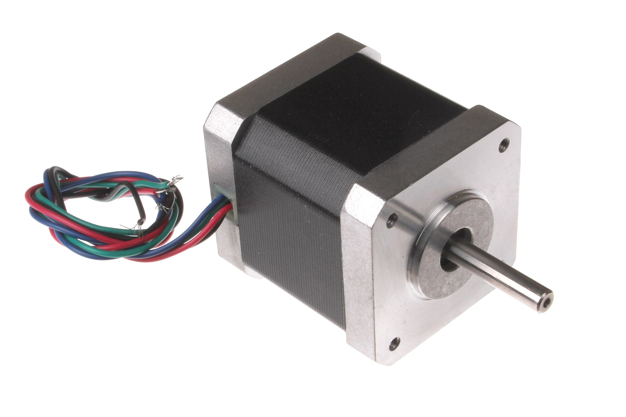
S11
Actuadores eléctricos
Motor DC y back-EMF · BLDC · paso a paso · servoaccionamientos y SEA
▸ Abrir en Colab · cuaderno S11
NEMA 17: el paso a paso de referencia
Foto: oomlout CC BY-SA 2.0 · Wikimedia Commons
Notes:
Cambio de lado: de percibir a actuar. Cita de apertura de Corke: la mayoría de los robots actuales se accionan con motores eléctricos rotativos. La foto del NEMA 17 conecta con cualquier impresora 3D que hayan visto. Plan: 0-5 recuperación; 5-25 motor DC y fuerza contraelectromotriz con la curva par-velocidad en pizarra; 25-40 BLDC y paso a paso; 40-55 servoaccionamientos y SEA; 55-60 encargo de lectura sobre reductoras e inercia reflejada.

Slide 14
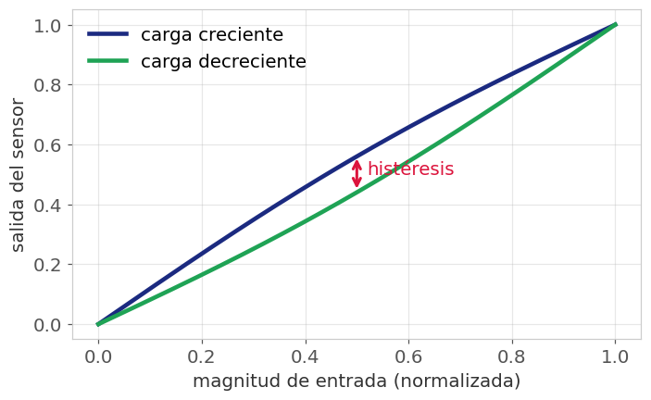
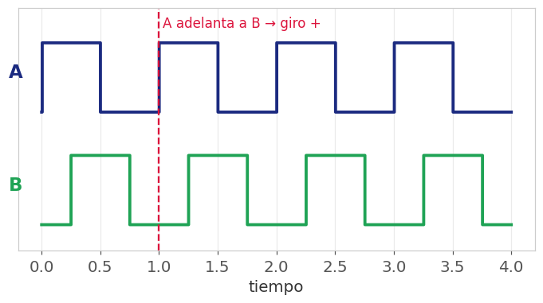
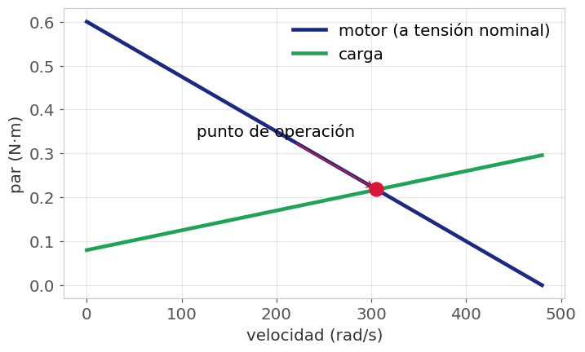
S8–S11 · FIGURAS DEL BLOQUE
Tres curvas que hay que saber leer
Histéresis: la salida depende del camino (S8)
Cuadratura A/B: cuenta y sentido de giro (S9)
Curva par-velocidad y punto de operación (S11)
Figuras propias del curso (generadas con los cuadernos de Colab)
Notes:
Las tres curvas resumen el bloque y conviene recuperar esta diapositiva en el repaso del cuestionario. Histéresis: la salida depende del camino. Cuadratura: el desfase de 90 grados da cuenta y sentido. Par-velocidad: par máximo a rotor parado y velocidad máxima sin carga; en la siguiente diapositiva se deduce de las ecuaciones.

Slide 15
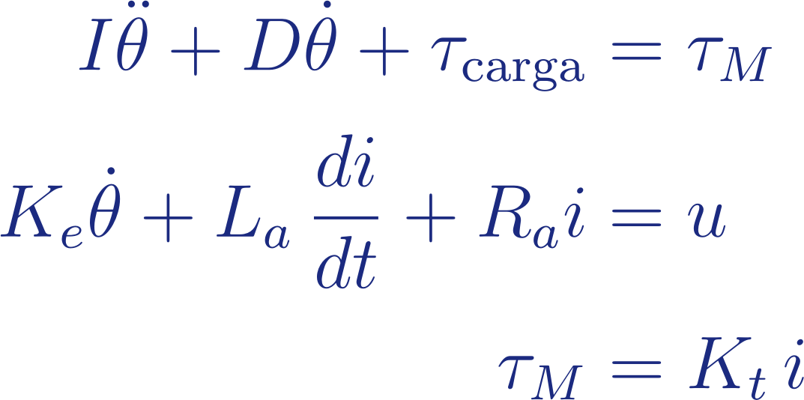
S11 · EL ACTUADOR DE REFERENCIA
El motor DC y la fuerza contraelectromotriz
Modelo completo (De Silva, p. 91): mecánica, malla eléctrica y acoplo par-corriente
Back-EMF: un motor que gira actúa como generador, Vb = Km·ω se opone a la corriente; cuando iguala la tensión del amplificador el par cae a cero, cota de velocidad y amortiguamiento aparente (Corke, p. 346).
De ahí sale la curva par-velocidad lineal a tensión constante: par máximo a rotor parado, velocidad máxima sin carga. Fricción real: viscosa B·ω + Coulomb, perturbación del control (B5).
Amplificador de potencia · tensión / corriente
↓
Motor DC · τ = Kt·i
↓
Encoder · posición y velocidad
↓
Inercia + fricción · la carga mecánica
Simplificación útil: la constante de tiempo eléctrica « la mecánica → se desprecia el transitorio eléctrico.
De Silva et al., 2016, p. 91 · Corke, 2023, pp. 335-346
Notes:
Deducir en la pizarra la curva par-velocidad a partir de las tres ecuaciones del panel. Detenerse en la fuerza contraelectromotriz: el motor que gira es también generador, esa tensión se opone a la corriente y por eso existe una velocidad máxima; de paso aporta amortiguamiento aparente. Pregunta de control para la clase: por qué ese límite de velocidad. Anotar la simplificación habitual: la constante de tiempo eléctrica es mucho menor que la mecánica y el transitorio eléctrico se desprecia. Este modelo es el punto de partida de B5.

Slide 16
S11 · MAPA DE ACCIONAMIENTOS
BLDC, paso a paso y servoaccionamientos
1
DC de escobillas
2
BLDC
Barato y simple; escobillas con desgaste y chispas. Robots pequeños y de hobby.
Imanes al rotor, bobinados al estátor; conmutación electrónica con sensores Hall o sensorless. Sin desgaste, mejor disipación, más par por volumen: el estándar de los industriales.
3
Paso a paso
4
Servoaccionamiento
Avance en pasos discretos: posiciona en lazo abierto contando pasos; pierde pasos bajo sobrecarga; microstepping para suavizar.
Lazo anidado: velocidad dentro, posición fuera; prealimentación de velocidad para reducir el error de seguimiento. El control de par exige medición de par integrada.
Actuador serie-elástico (SEA): motor y carga unidos por un muelle → control de fuerza y operación segura junto a personas (Corke, pp. 367-370), el hardware coherente con los cobots de S7.
Corke, 2023, pp. 334-346 y 364-370 · Fraden, 2016, p. 293
Notes:
Construir en la pizarra, con la clase, la tabla de criterios de elección (coste, mantenimiento, necesidad de realimentación). Conectar los sensores Hall de S9 con la conmutación del BLDC. Perla histórica: la palabra servo viene del steering engine de 1866. Del SEA, quedarse con la idea: un muelle entre motor y carga da control de fuerza y seguridad junto a personas; es el hardware coherente con los cobots de S7.

Slide 17
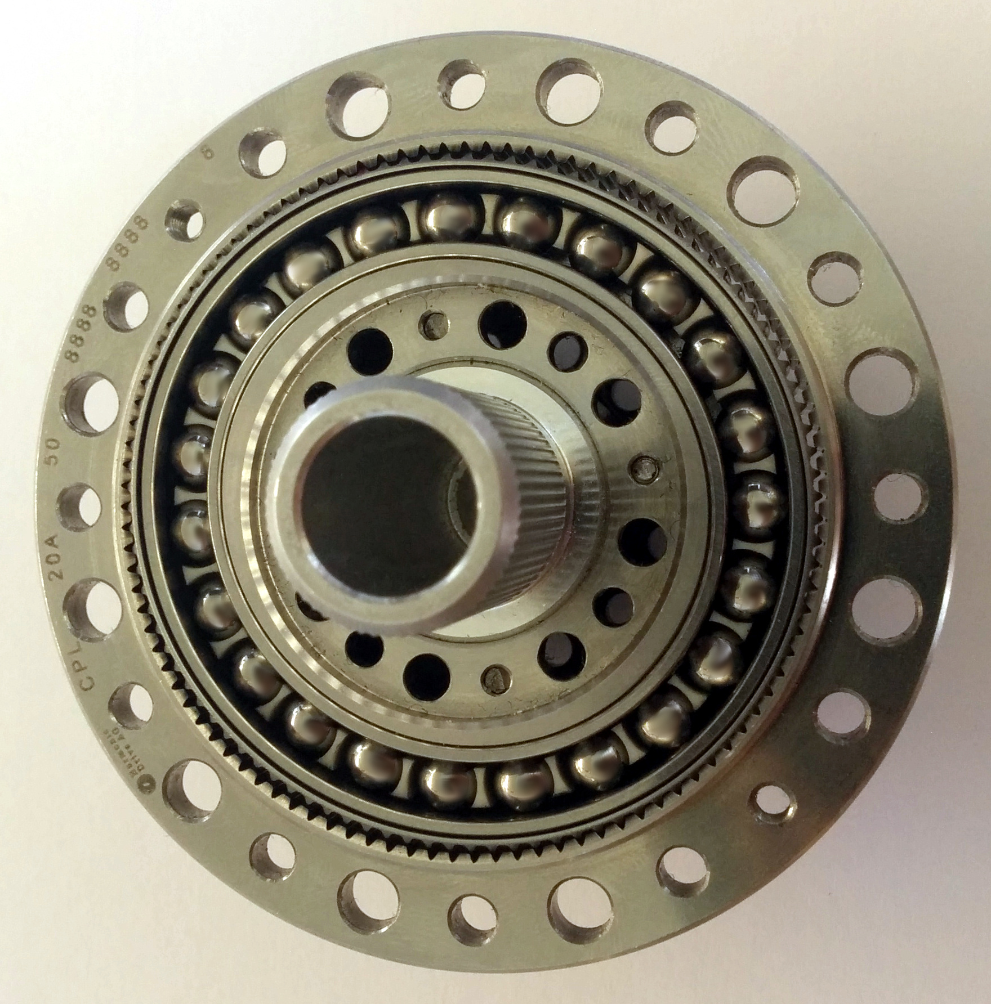
S12
Hidráulica, neumática y reductoras
Mapa de actuación · inercia reflejada · selección motor-reductora · cuestionario B3
▸ Abrir en Colab · cuaderno S12
Harmonic drive: reducción alta sin holgura
Foto: wdwd CC BY-SA 4.0 · Wikimedia Commons
Notes:
Última sesión del bloque: lo que no es motor eléctrico y el componente más subestimado, la reductora (la foto muestra un harmonic drive). Plan: 0-5 recuperación de la fuerza contraelectromotriz; 5-20 hidráulica y neumática a dos columnas; 20-40 inercia reflejada con la tabla 9.1 de Corke; 40-45 ejercicio guiado de selección motor-reductora; 45-60 cuestionario B3 en Moodle (15 min).

Slide 18
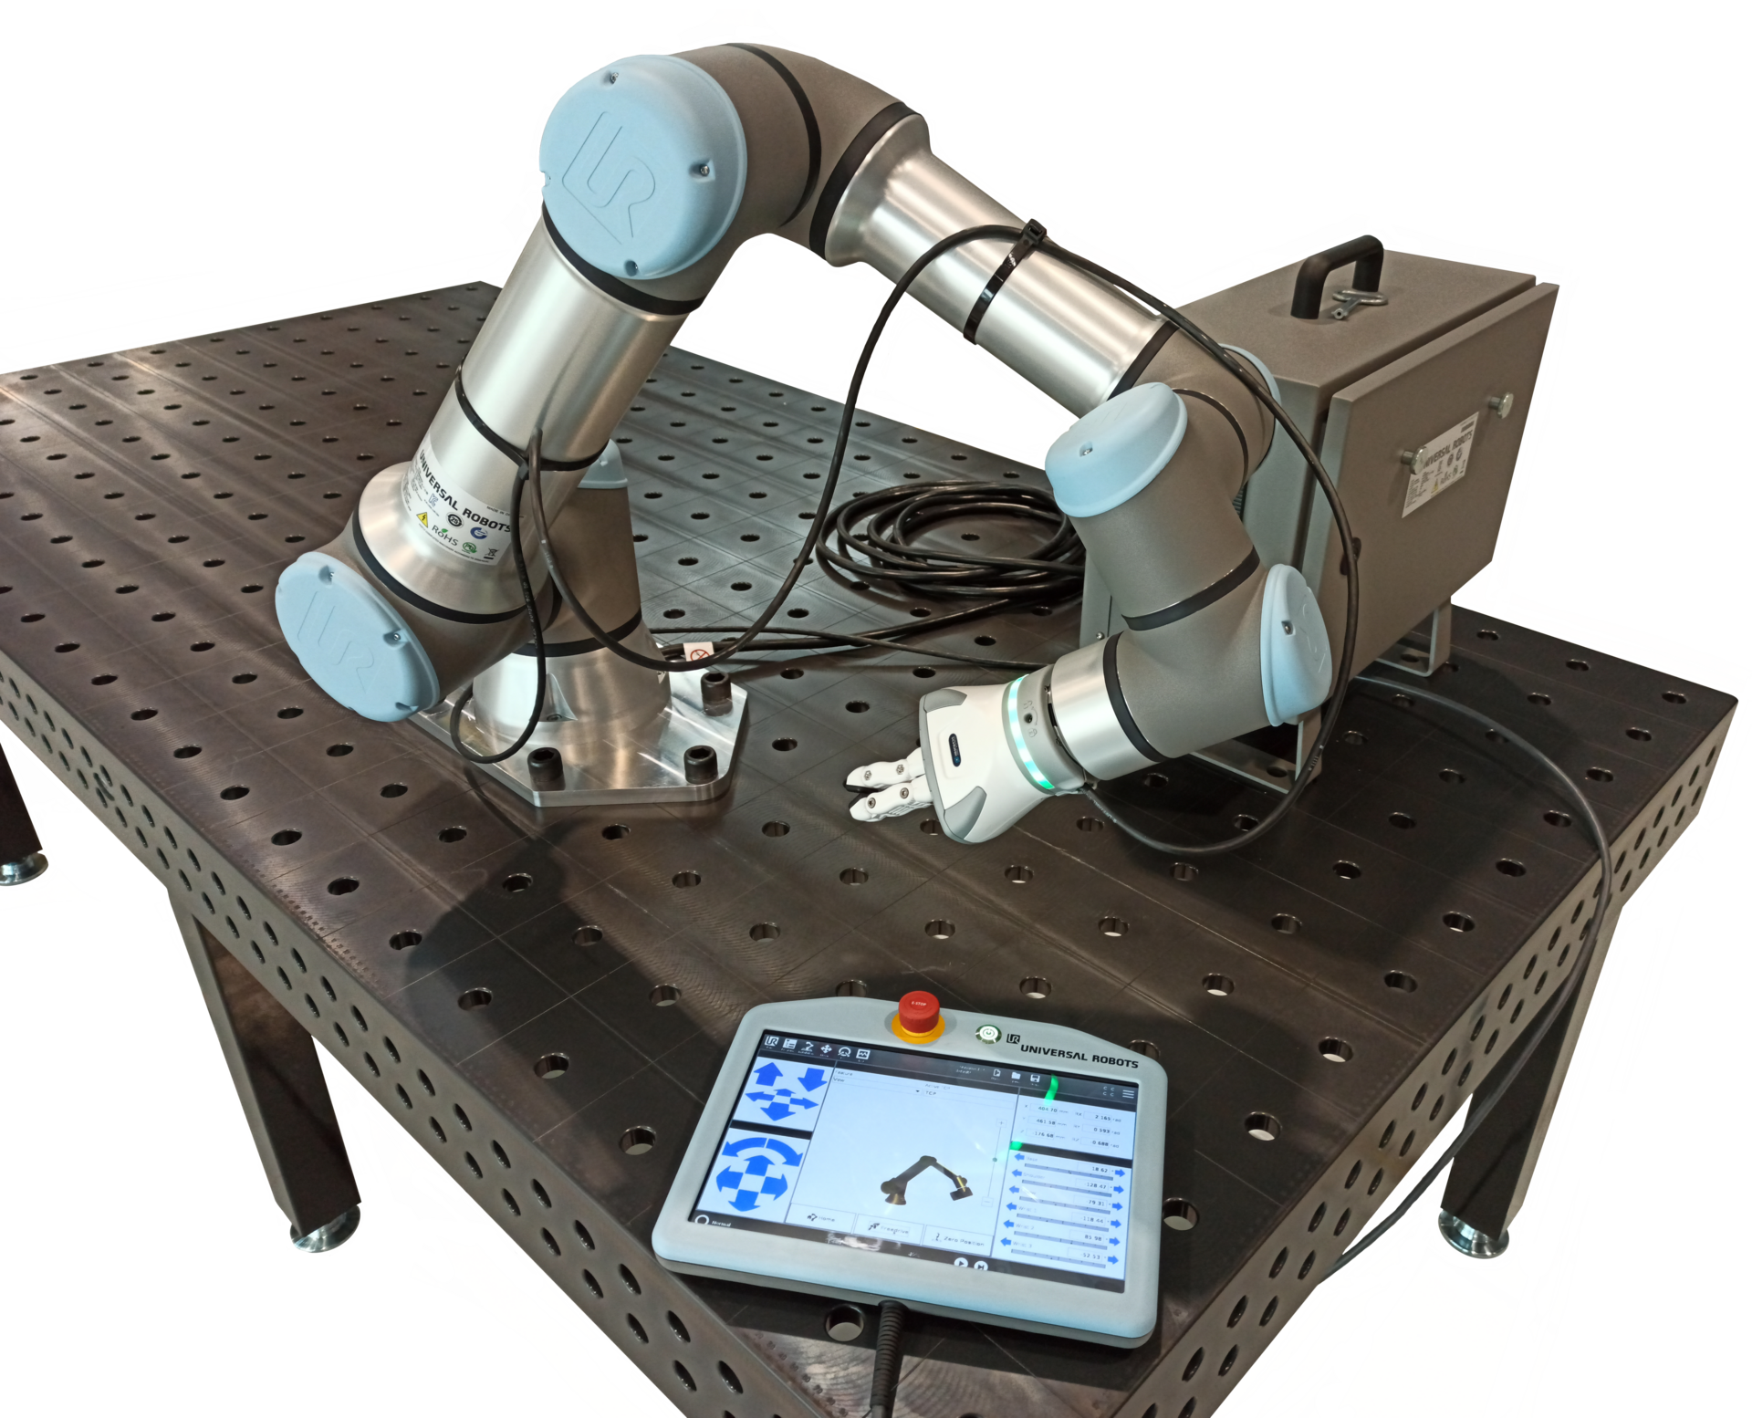
S11–S12 · HARDWARE
Actuadores y transmisiones, de cerca
Paso a paso NEMA 17: posicionar en lazo abierto contando pasos
UR16e: seis servoaccionamientos y un sensor fuerza-par en la brida
Harmonic drive: la reductora de las articulaciones robóticas
Fotos: oomlout CC BY-SA 2.0 · wdwd CC BY-SA 4.0 · Auledas CC BY-SA 4.0 · Wikimedia Commons
Notes:
Tres piezas para fijar la teoría. El NEMA 17 posiciona en lazo abierto contando pasos y pierde pasos bajo sobrecarga. El harmonic drive es la reductora típica de las articulaciones: reducción alta sin holgura en un disco plano; conviene tenerlo en la cabeza al calcular inercia reflejada. El UR16e integra en cada eje motor, reductora y encoder, y cierra la muñeca con un sensor fuerza-par de seis ejes en la brida: el actuador completo de la sesión anterior multiplicado por seis, con la medida de fuerza concentrada en el extremo. La alternativa con par medido en cada articulación es la del KUKA LBR iiwa o el Franka.

Slide 19
S12 · MÁS ALLÁ DEL MOTOR ELÉCTRICO
Hidráulica y neumática
Hidráulica
Neumática
«Para fuerzas muy altas es común la actuación electrohidráulica: hidráulica con válvulas operadas eléctricamente» (Corke).
Circuito: grupo de presión (bomba + depósito + acumulador) → servoválvulas → cilindro o motor.
A favor: densidad de fuerza altísima, mantiene carga. En contra: coste, fugas, ruido, rendimiento.
«Posible aunque poco común; con la ventaja de generar movimiento siendo naturalmente flexible (compliant)» (Corke).
Limpia, barata y rápida, pero de baja rigidez por la compresibilidad del aire.
Dominio típico: pinzas y clasificadores de alta cadencia.
Dónde encaja cada tecnología
Prensas y maquinaria pesada → hidráulica · pinzas y alta cadencia → neumática · casi todo lo demás → eléctrico. La selección del tipo de actuador es la capa superior de la jerarquía MDQ (De Silva, p. 8).
Corke, 2023, p. 334 · De Silva et al., 2016, p. 8
Notes:
Construir la comparativa con aportaciones de la clase antes de mostrar las tarjetas. Anclar con dos ejemplos: la excavadora (hidráulica: densidad de fuerza, mantiene carga) y la pinza de fin de brazo (neumática: limpia, rápida, naturalmente flexible). Regla final: prensas y maquinaria pesada hidráulica, pinzas rápidas neumática, casi todo lo demás eléctrico. Señalar que la selección del tipo de actuador es la capa superior de la jerarquía MDQ de B1.

Slide 20
S12 · CAMBIAR VELOCIDAD POR PAR
Reductora, inercia reflejada y selección
Reducción G:1 (Corke, tabla 9.1)
Paso 1, Par de carga pico y RMS en el ciclo (perfil trapezoidal)
Par ×G · velocidad ÷G · inercia de carga vista desde el motor ÷G² · par de perturbación ÷G.
Inercia total en el eje del motor: J' = Jm + Jl/G². Con G grande el motor «no siente» la carga, G = 107,8 en el hombro del PUMA 560.
Paso 2, Referir al motor con un G de tanteo (tabla 9.1)
Paso 3, Comprobar velocidad del motor frente a ω·G y la cota de la back-EMF
El precio de la reductora
Paso 4, Relación de inercias Jl/(G²·Jm) ≈ 1: el G óptimo iguala inercias
Coste, peso, fricción, holgura (backlash), ruido y rizado de par; elasticidad de la transmisión (harmonic drive, correas). Alternativa: direct-drive.
Cuestionario B3 (15 min, Moodle): características, cuadratura, bias de IMU, factor de galga, LiDAR, back-EMF, inercia reflejada.
Corke, 2023, pp. 339-346
Notes:
Motivación de Corke: los motores eléctricos giran rápido pero dan poco par. De la tabla 9.1, subrayar el cuadrado: la inercia de la carga vista desde el motor se divide por G al cuadrado; dar el dato del PUMA (G de 107,8 en el hombro). Ejercicio guiado en la pizarra con los cuatro pasos de la derecha, comentando los márgenes de catálogo. Últimos 15 minutos: cuestionario B3 en Moodle.

